Slide 1
侍寿司屋

Slide 2
魚の切り方

Slide 3



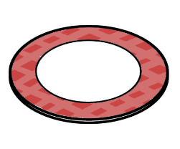
刀で刺身

Slide 4
様々な魚

Slide 5
町人

Slide 6
人気を集め、商売を盛り上げろ
人気は商売のイノチ
だから客を大切に
上手くすしを作っていれば、店の人気が上がり、たくさんのお客様が来る
寿司を食べてもらえば、お金がもらえる
すしを切るときは、お客様を切らないように要注意
人気がなくなるとゲームオーバー

Slide 7
忍び

Slide 8
忍びの退治

Slide 9
他

